Slide 1
Hoofdstuk 11
Herhalen

Slide 2
Wat gaan we doen ?
Snijpunten met de x-as
Snijpunten met de y-as
Begrippen
Alles door elkaar
Huiswerk

Slide 3
Toets Hoofdstuk 11
Toets 1: 22 juni ‘Kale opgaven’
Toets 2: 29 juni Verhaaltjessommen
Let op! De les start om 9.30

Slide 4
Snijpunten met de x-as
Vind de coördinaten van de snijpunten met de x-as
y = 12x² - 18x
y = 60 + x² + 17x

Slide 5
Snijpunten met de x-as Vind de coördinaten van de snijpunten met de x-as
y = 12x² - 18x
Snijpunt met de x-as: y-coördinaat = 0
12x² - 18x = 0
6x(2x – 3) = 0
6x = 0 v 2x – 3 = 0
x = 0 v 2x = 3
x = 0 v x = 1,5
(0,0) & (1,5;0)
b. y = 60 + x² + 17x
Snijpunt met de x-as: y-coördinaat = 0
60 + x² + 17x = 0
Product: 60 Som: 17
12*5=60 12+5=17
(x + 12)(x + 5) = 0
x + 12 = 0 v x + 5 = 0
x = -12 v x = -5
(-12,0) & (-5,0)
Als een punt op de x-as ligt, is het y-coördinaat altijd 0

Slide 6
Snijpunt met de y-as
Als een punt op de y-as ligt, is het x-coördinaat altijd 0
y = -9x² + 0,5x – 100
x = 0
>> y = -9 ● 0² + 0,5 ● 0 – 100 = -100
Snijpunt met de y-as : (0,-100)

Slide 7
Begrippen
Termen
Gelijksoortige termen
Gelijksoortige machten
Factoren
Product
Som
Ontbinden in factoren
Priemgetallen
Product-som-methode
De ‘onderdeeltjes’ van een plus/min som
Getallen die dezelfde letter hebben
Getallen/Letters met dezelfde macht
Termen die met elkaar worden vermenigvuldigd
Vermenigvuldiging
Optelling
Van een optelling een vermenigvuldiging maken
Getallen die je alleen door zichzelf en 1 kan delen
Methode om dubbele haakjes te maken

Slide 8
Alles door elkaar
Los de vergelijking op
a. x² - 144 = 0
b. 8x – 20 = -x²
c. 40x² + 18x = 2x

Slide 9
Alles door elkaar
a. x² - 144 = 0
x² = 144
x = $\sqrt{144}$ v x = -$\sqrt{144}$
x = 12 v x = -12

Slide 10
Alles door elkaar
a. x² - 144 = 0
x² = 144
x = $\sqrt{144}$ v x = -$\sqrt{144}$
x = 12 v x = -12
b. 8x – 20 = -x²
x² + 8x – 20 = 0
Product: -20 Som: 8
10●-2 = -20 10 + -2 = 8
(x + 10)(x – 2) = 0
x + 10 = 0 v x – 2 = 0
x = -10 v x = 2

Slide 11
Alles door elkaar
a. x² - 144 = 0
x² = 144
x = $\sqrt{144}$ v x = -$\sqrt{144}$
x = 12 v x = -12
c. 40x² + 18x = 2x
40x² + 18x -2x = 0
40x² + 16x = 0
8x(5x + 2) = 0
8x = 0 v 5x + 2 = 0
x = 0 v 5x = -2
x = 0 v x = -0,4
b. 8x – 20 = -x²
x² + 8x – 20 = 0
Product: -20 Som: 8
10●-2 = -20 10 + -2 = 8
(x + 10)(x – 2) = 0
x + 10 = 0 v x – 2 = 0
x = -10 v x = 2

Slide 12
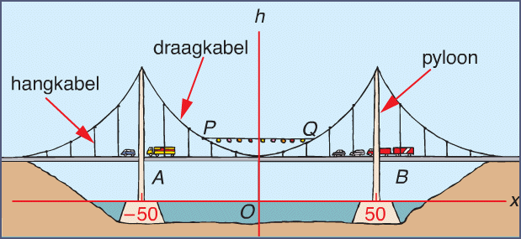
Alles door elkaar: Verhaaltjessom
De draagkabel van de brug hiernaast heeft de vorm van een dalparabool. Hierbij hoort de formule: h = 0,001x² + 7 Met h is de hoogte van de draagkabel. x en h zijn in meters
Is er in dit verhaal/figuur een snijpunt met de x-as ?
Nee, want de brug, en dus de draagkabel, liggen een stuk boven de x-as, waardoor er geen snijpunt is.

Slide 13
Alles door elkaar: Verhaaltjessom
De draagkabel van de brug hiernaast heeft de vorm van een dalparabool. Hierbij hoort de formule: h = 0,001x² + 7 Met h is de hoogte van de draagkabel. x en h zijn in meters
Hoe hoogt hangt de brug boven het water ?
>>Snijpunt met de y-as
h = 0,001x² + 7
h = 0,001*0² + 7 = 7m

Slide 14
Alles door elkaar: Verhaaltjessom
Formule van de draagkabel: h = 0,001x² + 7
Hoelang zijn de pylonen (=witte palen) ?
De pylonen staan bij x = 50 & x = -50
h = 0,001x² + 7
h = 0,001*50² + 7 = 9,5m
h = 0,001*(-50)² + 7 = 9,5m
Dus de pylonen zijn 9.5m lang

Slide 15
Alles door elkaar: Verhaaltjessom
Formule van de draagkabel: h = 0,001x² + 7
Als PQ 45m lang is, op welke hoogte hangt PQ dan ?
Als PQ 45m lang is, dan is het van P tot de h-as 45 : 2 = 22,5m.
P ligt op x = -22,5 & Q ligt op x = 22,5
h = 0,001x² + 7
h = 0,001 * 22,5² + 7 = 7,5m
Dus PQ hangt op 7,5m hoogte.

Slide 16
Huiswerk
Paragraaf 11.6
Maken: 47, 49, 50, 51

